Slide 1

Big Data
BDY7101

Slide 2
Hadoop Distributed File System
(HDFS)

Slide 3
Hadoop Distributed File System (HDFS)
Visión General
En esta clase aprenderás: ✓ Qué es HDFS.
✓ Cómo se almacenan los archivos en HDFS.

Slide 4
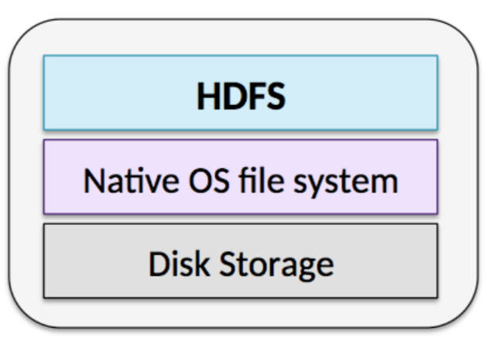
Hadoop Distributed File System (HDFS)
HDFS conceptos básicos
HDFS es un sistema de archivos escrito en Java. – Basado en el sistema de archivos de Google (Google File System).
Se sienta encima de un sistema de archivos nativo.
– Tales como ext3, ext4 o xfs.
Proporciona almacenamiento redundante para grandes cantidades de datos.
– Uso de computadoras estándar disponibles en la industria.

Slide 5
Hadoop Distributed File System (HDFS)
HDFS conceptos básicos
HDFS se desempeña mejor con un número "modesto" de archivos grandes. – Millones, en lugar de miles de millones, de archivos.
– Cada archivo de 100MB o más.
Los archivos en HDFS son de ”write once".
– No se permiten escrituras aleatorias a archivos.
HDFS está optimizado para grandes lecturas de transmisión de archivos.
– En lugar de leer al azar.

Slide 6
Hadoop Distributed File System (HDFS)
Cómo se almacenan los archivos
Los archivos de datos se dividen en bloques (128 MB predeterminados) que se distribuyen en el momento de la carga.
Los bloques reales se almacenan en nodos de “worker” del clúster que ejecutan el Hadoop HDFS Data Node service.
– A menudo referido como DataNodes.
Cada bloque se replica en múltiples DataNodes (por defecto 3x).
Un nodo “master” del clúster ejecuta el HDFS Name Node service, que almacena los metadatos del archivo.
– A menudo referido como el NameNode

Slide 7
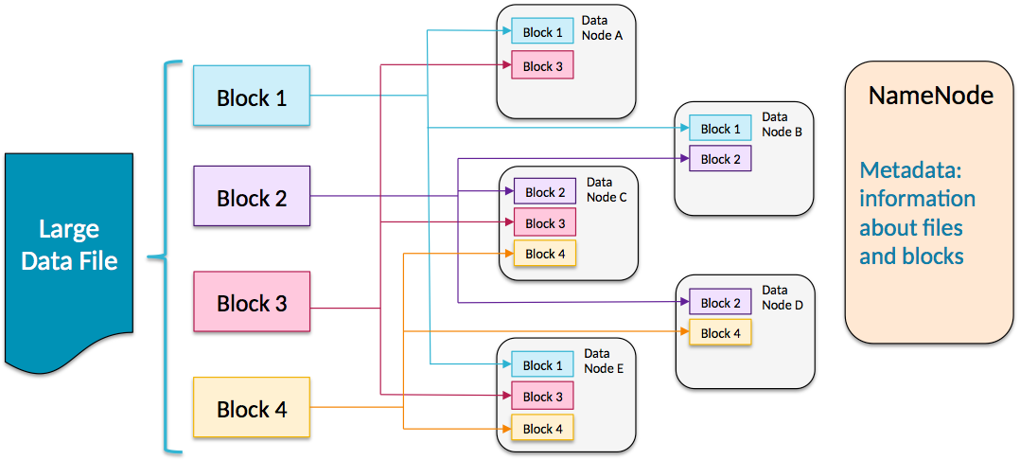
Hadoop Distributed File System (HDFS)
Cómo se almacenan los archivos

Slide 8
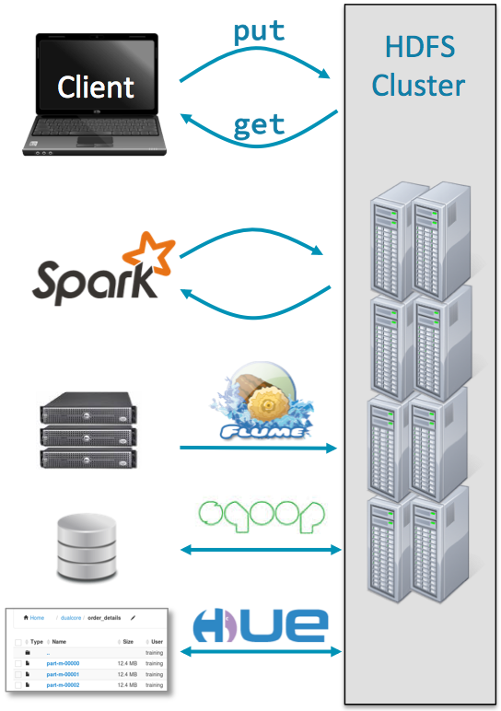
Hadoop Distributed File System (HDFS)
Opciones para acceder a HDFS
Desde la línea de comandos.
– $ hdfs dfs
En Spark
– Por URI: hdfs://nnhost:port/file…
Otras maneras.
– Java API: Utilizado por herramientas Hadoop como MapReduce, Impala, Hue, Sqoop, Flume.
– RESTful interface.

Slide 9
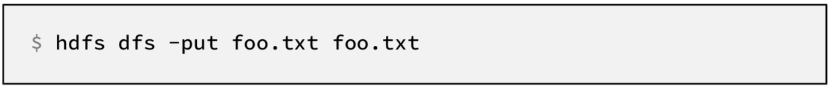
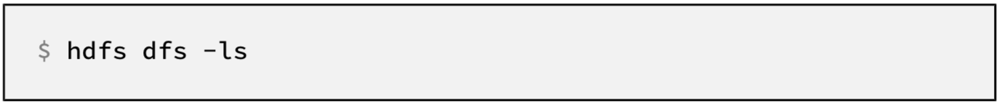
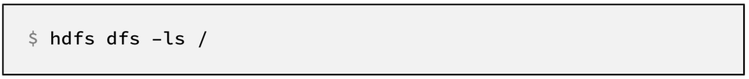
Hadoop Distributed File System (HDFS)
Ejemplos de línea de comandos HDFS
Copie el archivo foo.txt del disco local al directorio del usuario en HDFS.
– Esto copiará el archivo a /user/username/foo.txt
Obtenga una lista de directorios del directorio de inicio del usuario en HDFS.
Obtener una lista de directorios del directorio raíz HDFS.
Notes:
Comandos:
hdfs dfs -put foo.txt foo.txt
hdfs dfs -ls hdfs dfs –ls /

Slide 10
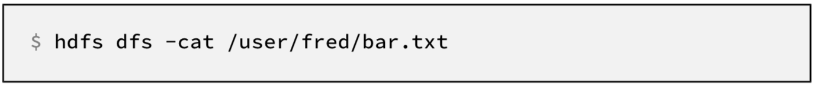
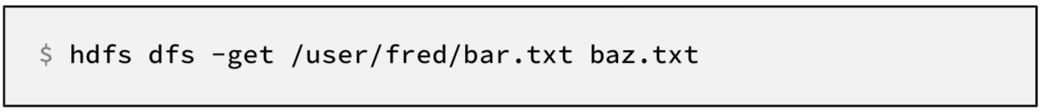
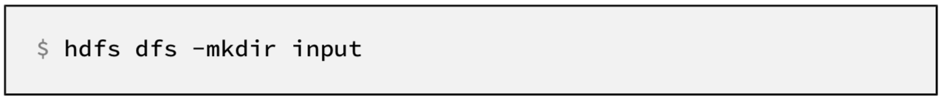
Hadoop Distributed File System (HDFS)
Ejemplos de línea de comandos HDFS
Visualice el contenido del archivo HDFS /user/fred/bar.txt
Copie ese archivo en el disco local, denominado baz.txt
Cree un directorio llamado input en el directorio principal del usuario.
Notes:
Comandos:
hdfs dfs -cat /user/fred/bar.txt
hdfs dfs -get /user/fred/bar.txt baz.txt
hdfs dfs -mkdir input

Slide 11
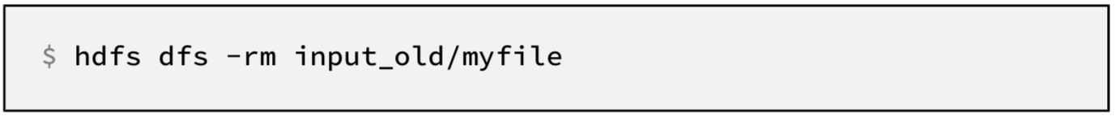
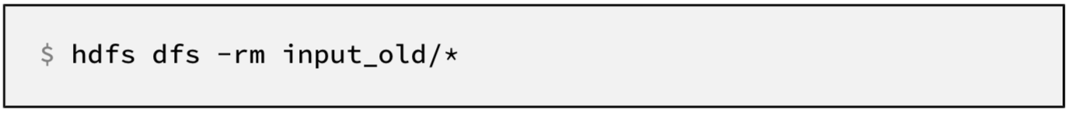
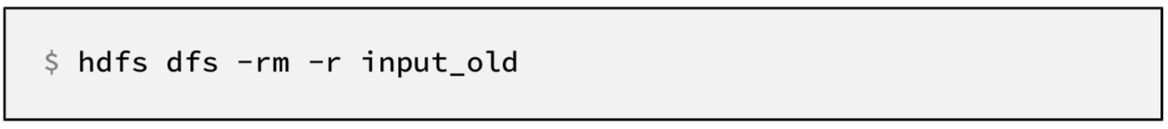
Hadoop Distributed File System (HDFS)
Ejemplos de línea de comandos HDFS
Eliminar un archivo.
Eliminar un conjunto de archivos utilizando un comodín.
Eliminar el directorio input_old y todo su contenido.
Notes:
Comandos:
hdfs dfs -rm input_old/myfile
hdfs dfs -rm input_old/* hdfs dfs -rm -r input_old

Slide 12
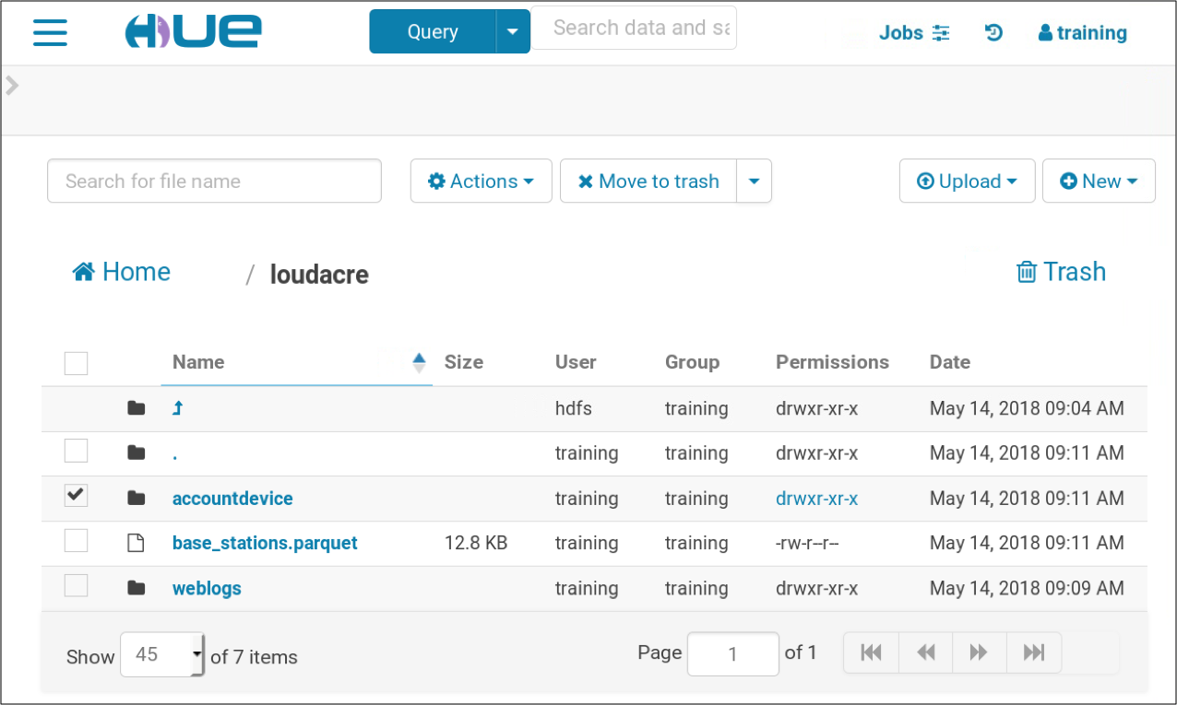
Hadoop Distributed File System (HDFS)
El navegador de archivos HDFS de Hue
El explorador de archivos en Hue le permite ver y administrar sus directorios y archivos HDFS.
– Cree, mueva, cambie el nombre, cargue, descargue y elimine directorios y archivos.
http://gethue.com/
Notes:
Puede acceder al demo de Hue desde la siguiente URL http://demo.gethue.com/hue/

Slide 13
Hadoop Distributed File System (HDFS)
Puntos Esenciales
✓ El Sistema de archivos distribuidos de Hadoop (HDFS) es la capa de almacenamiento principal para Hadoop.
✓ HDFS divide los datos en bloques y los distribuye en el clúster cuando se almacenan los datos.
✓ Los clústeres HDFS se administran mediante un único NameNode que se ejecuta en un nodo master.
✓ Acceda a HDFS utilizando Hue, con el comando hdfs o la API HDFS.

